Slide 1
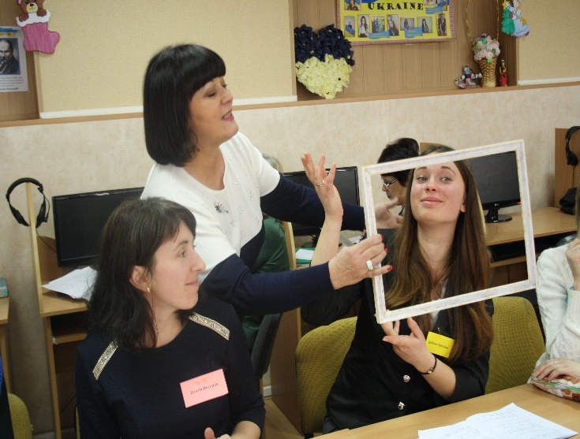
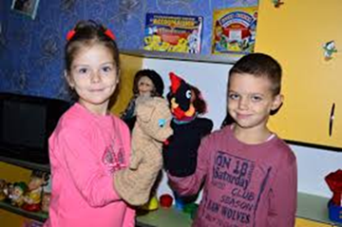
Теорія і технологія дитячої художньої творчості
Вибіркова дисципліна
сп. 012 дошкільна освіта, 013 початкова освіта

Slide 2
Мета навчальної дисципліни
ознайомити студентів з технологіями, основами та методологічними засадами розвитку творчих здібностей засобами арт-технологій та образотворчого мистецтва;
ознайомити з особливостями розвитку у дітей творчих здібностей і шляхів формування у них інтересу до різних видів образотворчої діяльності;
формувати знання про зміст технологій залучення дітей до творчості засобами образотворчої діяльності,
формувати у студентів художньо-образне мислення і вміння бачити оточуюче життя очима художника та практичні навички творчої діяльності;
сприяти розвитку культурологічної та художньо-технологічної компетентності майбутніх педагогів;
залучати студентів до науково-дослідної роботи в галузі технологій дитячої творчості та образотворчої діяльності дітей.

Slide 3
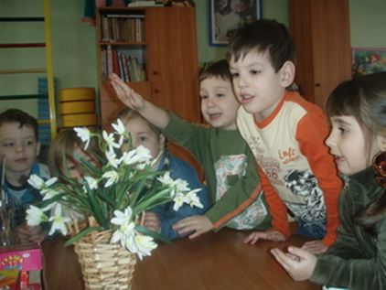
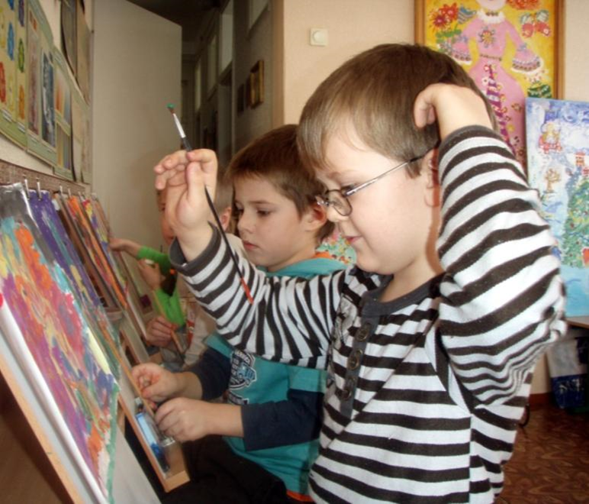
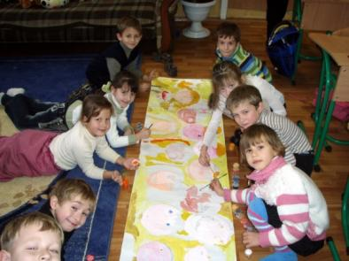
Реалізація змісту навчальної дисципліни
Ви дізнаєтесь:
про технологію арт-педагогіки;
модель арт-педагогіки з розвитку емоційно-чуттєвої сфери дитини;
етапи становлення творчості дітей;
методи залучення дітей до прояву творчості;

